Slide 1

МКОУ «Алцынхутинская средняя общеобразовательная школа имени Г.О. Рокчинского»
«Применение граф – схем
при решении задач»
Манджарикова Тамара Нохаевна – учитель математики

Slide 2
I признак (СУС)
B
B₁
A
A₁
C
C₁
АВ = А₁В₁ А=А₁ АС = А₁С₁
∆АВС = ∆А₁В₁С₁

Slide 3
А
Дано:
АВ = ВД
<1 = <2
Доказать:
∆АВС = ∆ДВС
1
С
В
2
Д
АВ = ВД <1 = <2 ВС – общ/ст.
∆АВС = ∆ ДВС

Slide 4
II признак (СУС)
L
L₁
K
M
K₁
M₁
<K = < K₁ KM = K₁M₁ < M = < M₁
∆KLM = ∆ K₁L₁M₁
Задание: Дано <1 = <2 и <3 = < 4. Доказать, что ∆АВД = ∆СВД
А
< 1 = < 2 ВД = ВД < 3 = < 4
4
1
Д
В
3
2
∆АВД = ∆ СДВ
С

Slide 5
III признак (СCС)
Е
Е₁
Д
Д₁
К
К₁
ДЕ = Д₁Е₁ ДК = Д₁К₁ ЕК = Е₁К₁
∆ДЕК = ∆Д₁Е₁К₁
В
Задание: АВ=ДС, ВС=АД. Доказать ∆АВС = ∆СДА
АВ = ДС ВС = АД АС = АС
А
С
∆АВС = ∆СДА
Д

Slide 6
Решение задачи
В равнобедренном треугольнике АВС с основанием АС, проведена биссектриса ВД, где точка М принадлежит ВД. Докажите, что АМ=МС.
В
АВС - р/б ВД - бисс. В
ВМ = ВМ АВ = ВС < 1 = < 2
∆АВМ = ∆СВМ
АМ = МС
1
2
М
(против равных углов лежат равные стороны.)
А
С
Д

Slide 7
Задача №2. Докажите, что у равнобедренного треугольника:
биссектрисы, проведенные из вершин при основании равны;
медианы, проведенные из тех же вершин, также равны.
В
Доказательство:
АВС – р/б АК – бисс. СО – бисс.
О
К
1
4
А
2
3
С
В
В
<А = <С < 1 = < 2 < 3 = < 4
К
О
1
4
АВ = ВС
С
< 1 = < 4
<В = < В
А
Дано: АВС – р/б
АК – бисс. А
СО – бисс. С
Доказать: АК = СО
∆ АВК = ∆ СОВ
АК = СО

Slide 8
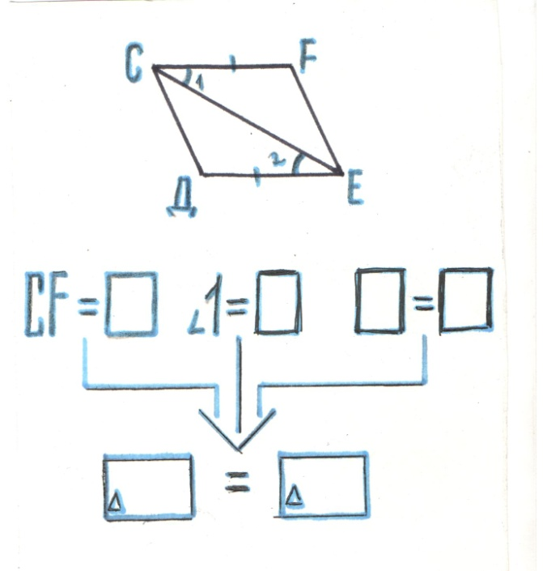
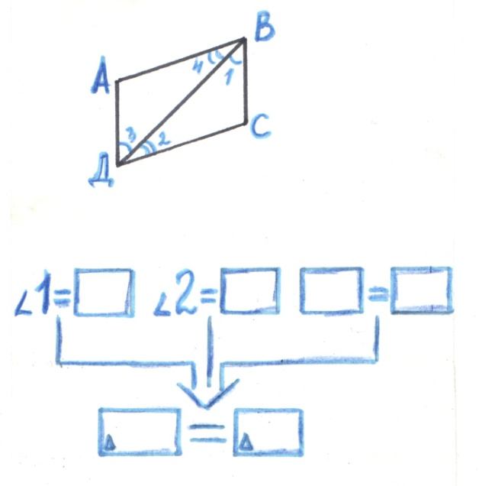
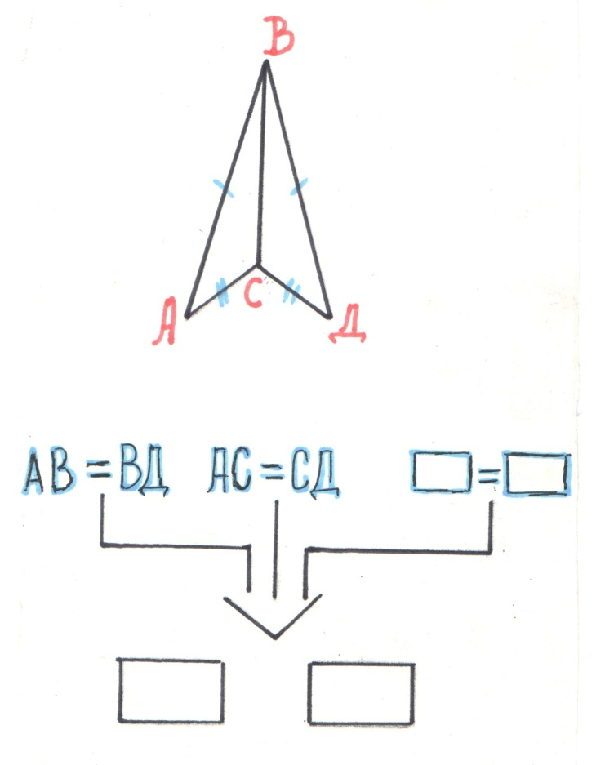
Самостоятельная работа

Slide 9
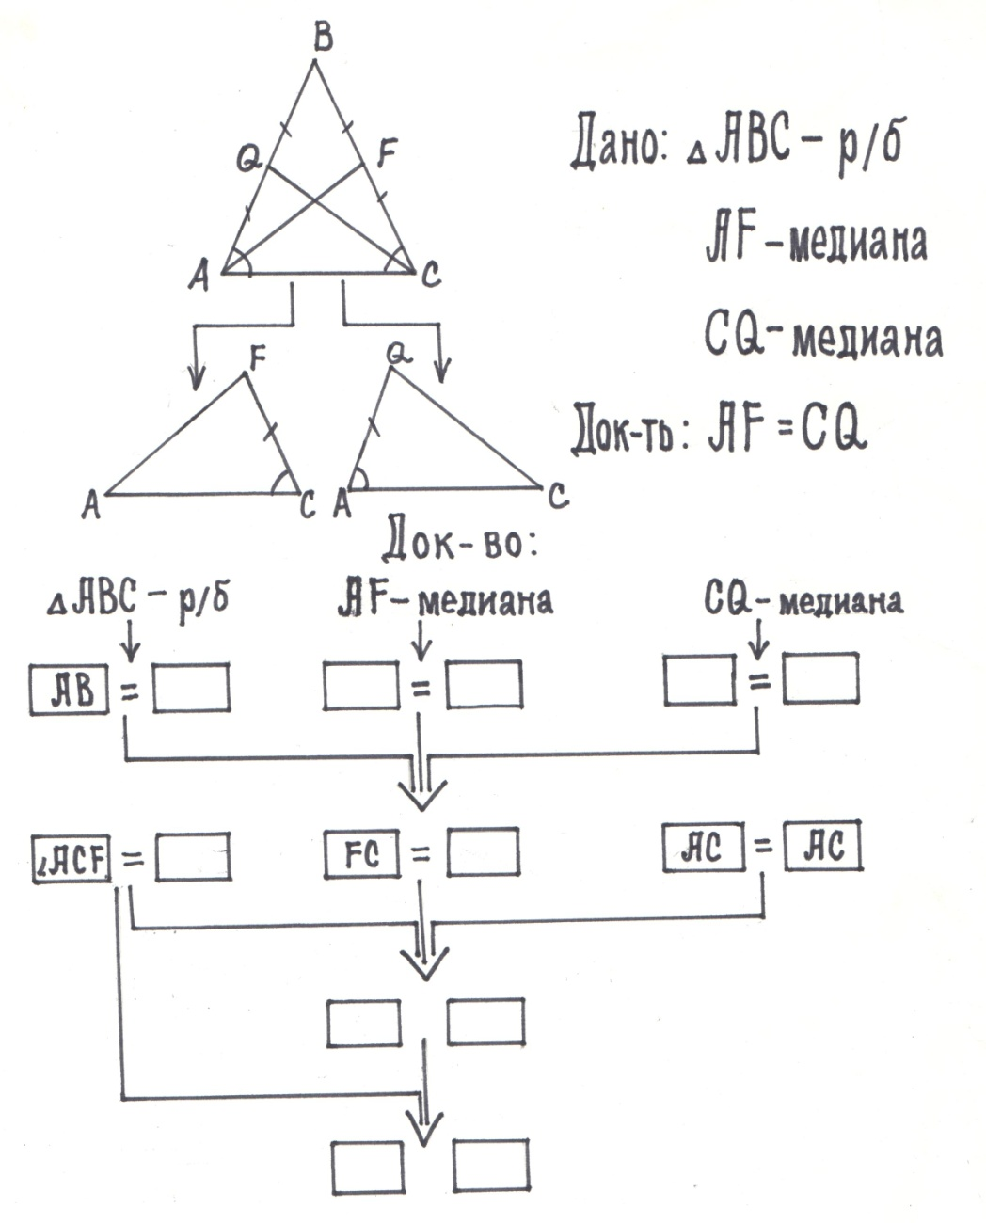
Деформированное задание

